Slide 1



De l'exclusion à l'inclusion : Prédire l'accès internet au TOGO
EQUIPE 3 ACDS 2025

Slide 2
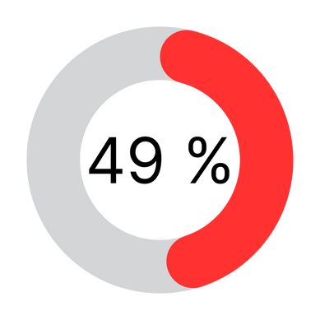
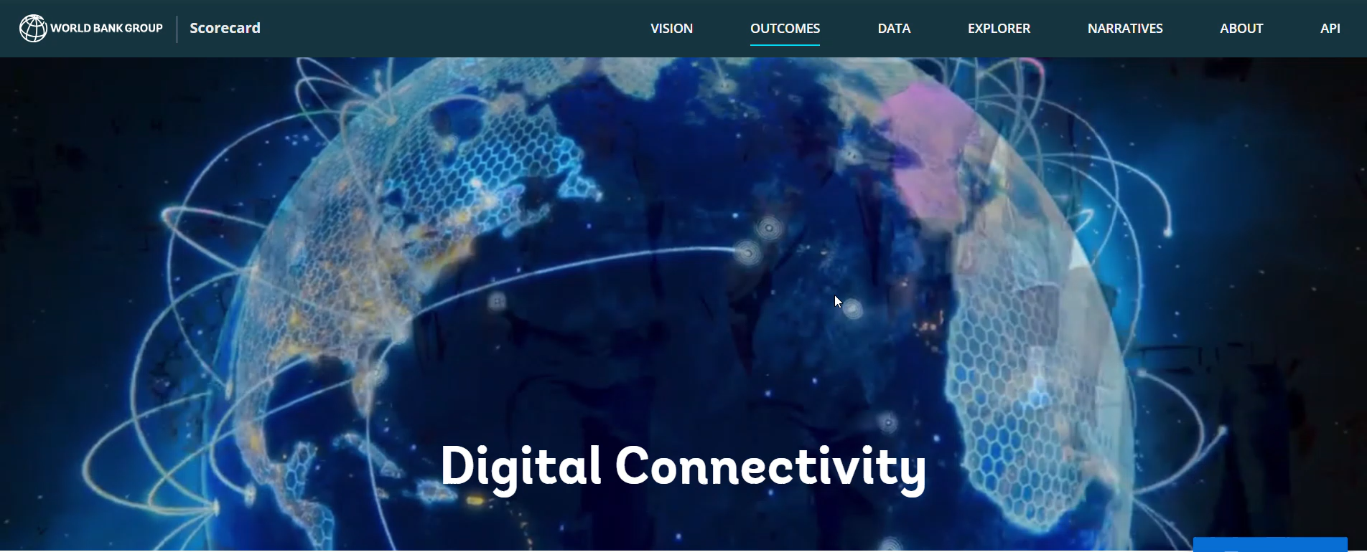
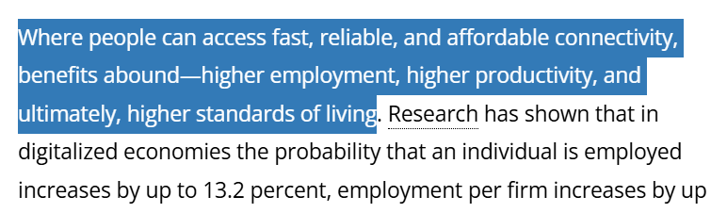
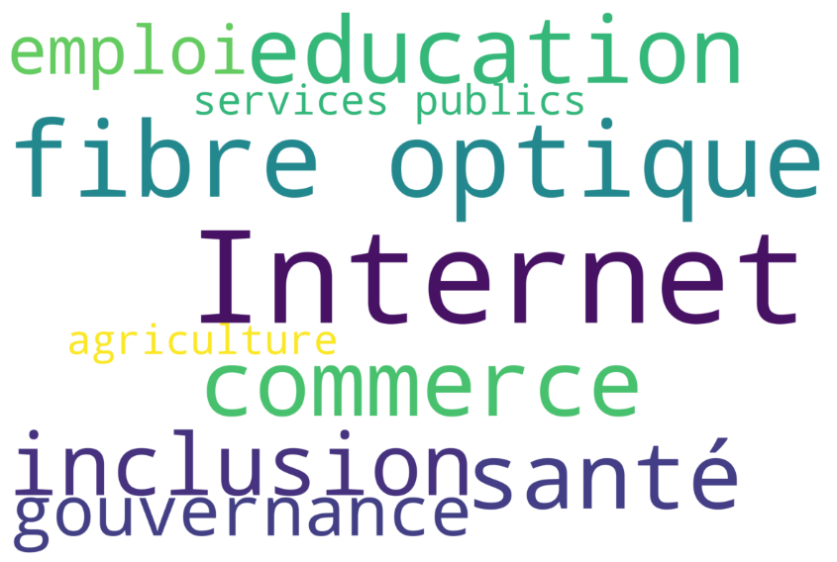
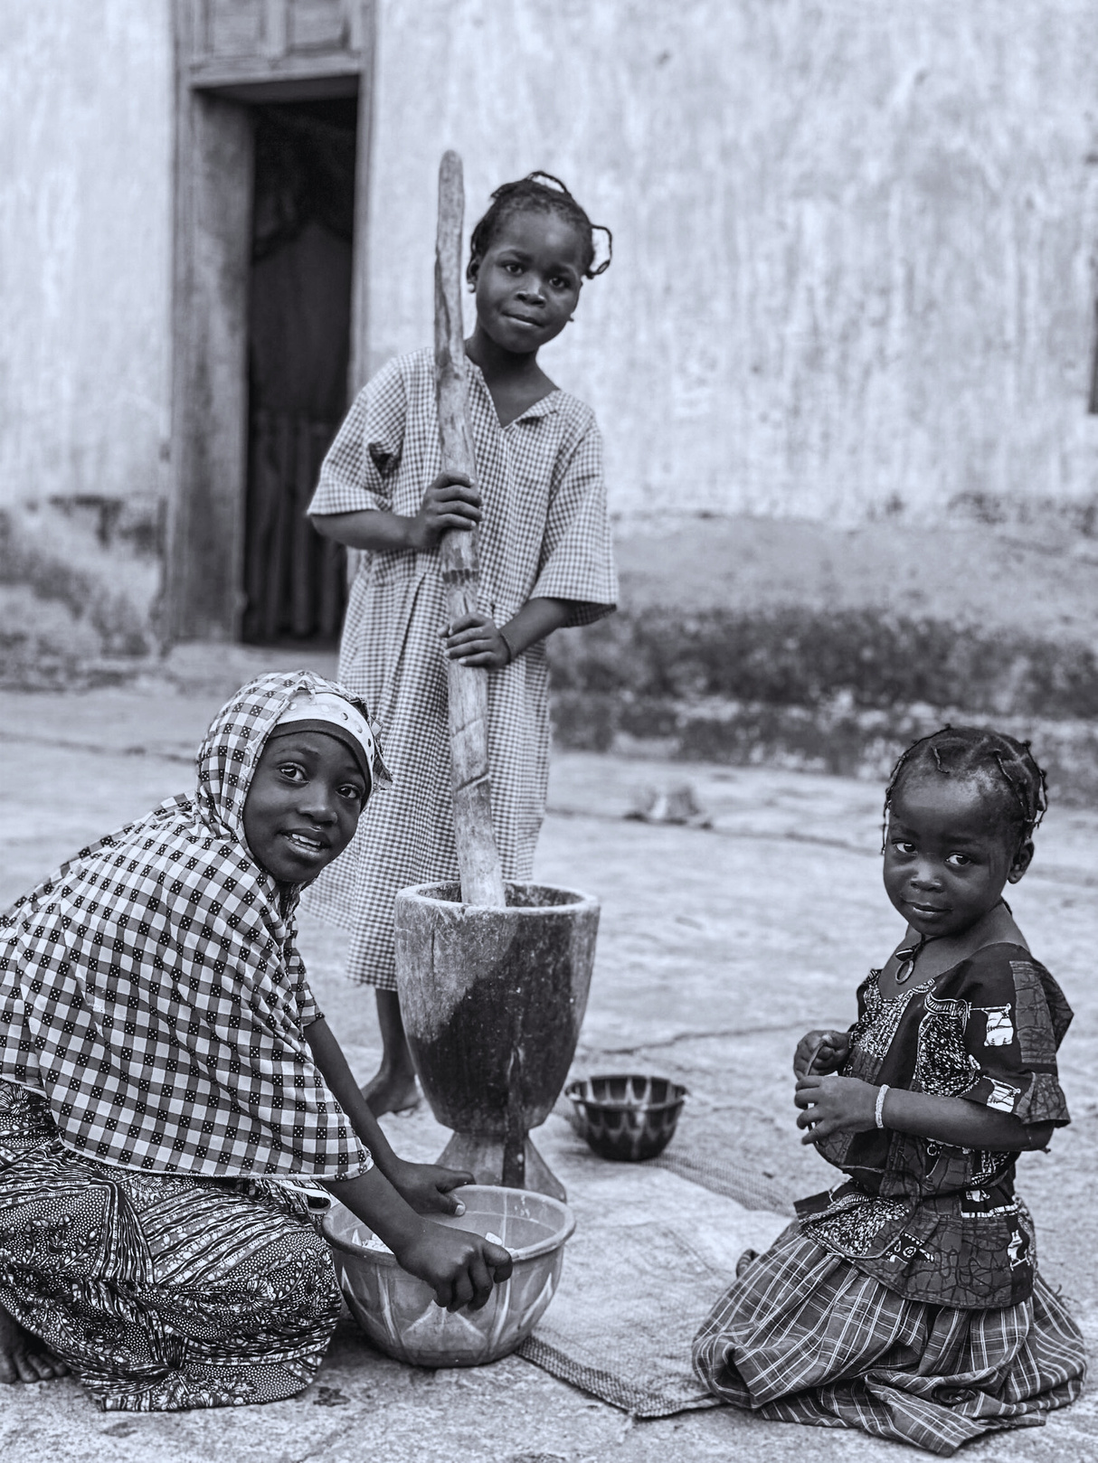
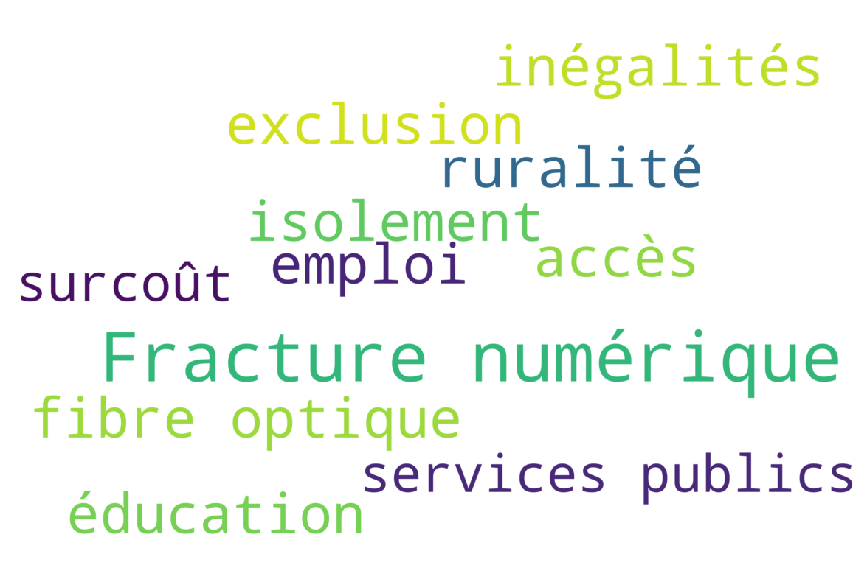
Au Togo, Internet ≠ un droit
C'est un privilege (49% n'y ont pas droit)
Pendant que le monde avance à la vitesse de la fibre optique, certains sont bloqués au point zéro
Contexte
Notes:
Internet, selon la banque mondiale, dont nous vous montrons ici la page de garde du site web, apporte santé, éducation, inclusion, et tout un plétore de bénéfices, avec un meilleur accès à l’emploi, une meilleure productivité, et en point d’orgue une meilleur qualité de vie

Slide 3


CONTEXT
Togo : Internet par fibre n’est pas un droit
C'est un privilège pour 3 966 795 hbts
Pendant que le monde avance à la vitesse de la fibre optique, certains sont bloqués au point zéro
Contexte

Slide 4



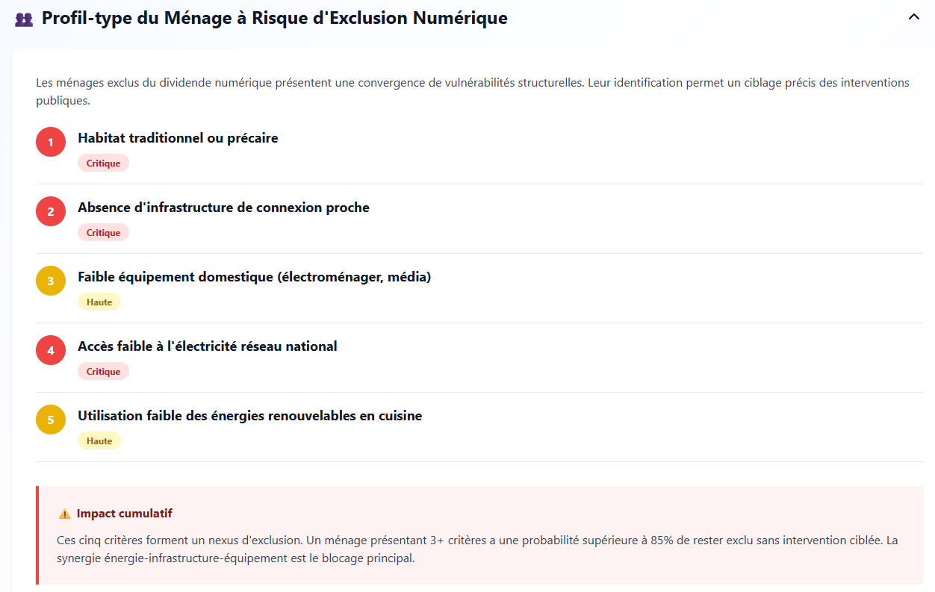
Au Togo, Internet ≠ un droit
C'est un privilege (49% n'y ont pas droit)
Infrastructure de connexion = facteur déterminant absolu
Type d'habitat : zones rurales et logements précaires fortement impactés
Niveau socio-économique : corrélation directe avec l'accès
Facteurs associés
Profil –type du Ménage à risque d’exclusion numérique
⚠️ Impact cumulatif
Ces cinq critères forment un nexus d'exclusion
Ménage ≥ 3 critères = probabilité > 85% de rester exclu sans intervention ciblée
La synergie énergie-infrastructure-équipement est le blocage principal

Slide 5



Déploiement ciblé & Inclusion numérique
Espaces publics numériques en zones défavorisées
Rendre obligatoire la pose de fourreaux numériques lors de tout projet d'électrification ou de bitumage
Recommandations
Résultats attendus
Efficacité budgétaire : +30%
Réduction fracture numérique : -35%
Couverture nationale : +25% par an

Slide 6

Dé-risquage des communes
Financer les zones prioritaires identifiées (précaires) pour augmenter le niveau socio-économique
Recommandations
Résultats attendus :
+60% de ménages touchés
Réduction du gaspillage de ressources de 45%
Modèle réplicable dans 15+ pays

Slide 7


MERCI
POUR VOTRE ATENTION
Décembre 2025
EQUIPE 3 ACDS 2025

